Slide 1
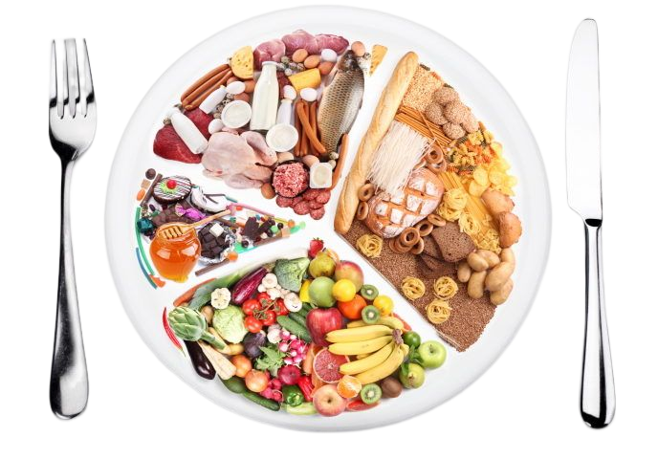
LA CONSOMMATION IMPULSIVE
CONSOMMATION = DESTRUCTION DES RESSOURCES
CONSOMMEZ L’ESSENTIEL ET LA VIE SERA PLUS BELLE

